Slide 1
FYZIKA PRO I. ROČNÍK GYMNÁZIA
7. MECHANIKA KAPALIN A PLYNŮ
Mgr. Monika Bouchalová
Gymnázium, Havířov-Město, Komenského 2, p.o.

Slide 2
7.1. vlastnosti kapalin a plynů
7.2. tlak v kapalinách a plynech
7.3. tlak v kapalinách vyvolaný vnější silou
7.4. tlak v kapalinách vyvolaný tíhovou silou
7.5. tlak vzduchu vyvolaný tíhovou silou
7.6. vztlaková síla
7.7. proudění kapalin a plynů
7.8. Bernoulliho rovnice
7.9. proudění reálné kapaliny
7.10. obtékání těles reálnou kapalinou

Slide 3
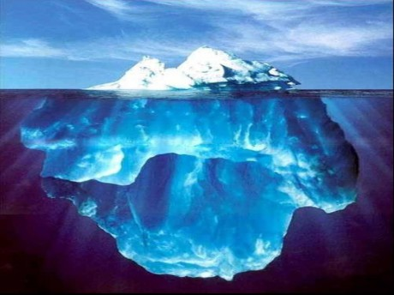
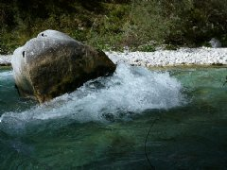
hydro(aero)statika
studuje podmínky rovnováhy kapalin (plynů)
hydro(aero)dynamika
zkoumá zákonitosti pohybu kapalin (plynů)

Slide 4
7.1. VLASTNOSTI KAPALIN A PLYNŮ (TEKUTIN)
nemají stálý tvar
jsou tekuté – příčinou je snadná vzájemná pohyblivost částic (příčinou různé tekutosti je vnitřní tření – viskozita tekutin)
kapaliny
málo stlačitelné – mají stálý objem
v klidu vytvářejí v tíhovém poli Země vodorovný povrch
plyny
snadno stlačitelné – nemají stálý objem
tvar určen nádobou, nevytvářejí volný povrch
ideální tekutina je dokonale tekutá, bez vnitřního tření
kapalina je nestlačitelná
plyn je dokonale stlačitelný
kontinuum – spojité prostředí – zanedbáváme částicovou strukturu

Slide 5
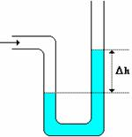
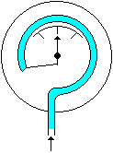
7.2. TLAK V KAPALINÁCH A PLYNECH
charakterizuje stav tekutin v klidu
[p] = N.m⁻² = Pa
F – velikost tlakové síly působící kolmo na plochu o obsahu S
1 Pa je tlak, který vyvolá síla 1 N rovnoměrně rozložená na ploše o obsahu 1 m² působící kolmo na tuto plochu
tlak měříme manometry
otevřený kapalinový manometr
rozdíl hladin určuje tlak
tlak může být vyvolán
vnější silou působením pevného tělesa
tíhovou silou Země
1 at = 10⁵ Pa
1 hPa = 10² Pa (v meteorologii)

Slide 6
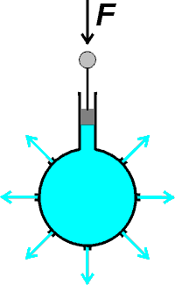
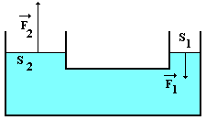
7.3. TLAK V KAPALINÁCH VYVOLANÝ VNĚJŠÍ SILOU
Pascalův zákon
tlak vyvolaný vnější silou působící na kapalné těleso v uzavřené nádobě, je ve všech místech kapaliny stejný. (Platí i pro plyny.)
Hydraulické zařízení
dvě válcové nádoby u dna spojené trubicí naplněné kapalinou, uzavřené pohyblivými písty
hydraulická (hydraulický lis, hever)
pneumatická (otvírání dveří, buchary, kladiva, brzdy vlaků)
princip – velikosti sil působících na písty jsou ve stejném poměru jako obsahy jejich ploch

Slide 7
7.4. TLAK V KAPALINÁCH VYVOLANÝ TÍHOVOU SILOU
hydrostatická tlaková síla
síla vyvolaná působením tíhového pole Země
velikost F_{h} je dána tíhou kapaliny
hydrostatické paradoxon:
tlaková síla nezávisí na tvaru nádoby, závisí na S, h, ρ.
hydrostatický tlak v hloubce h pod volným povrchem kapaliny o hustotě ρ

Slide 8
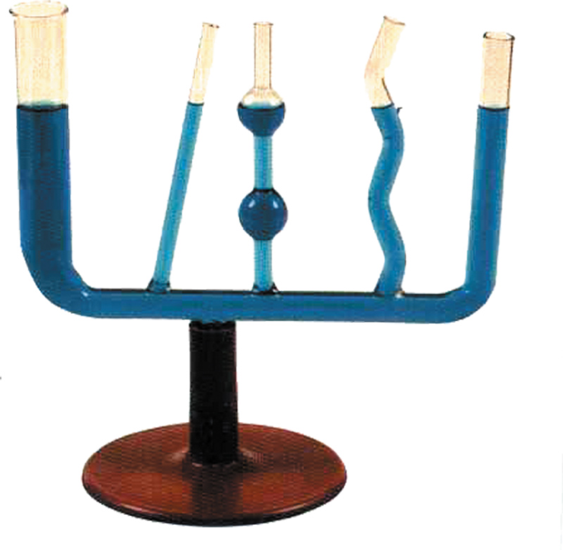
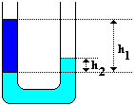
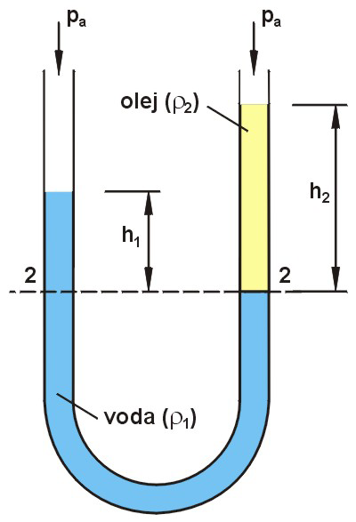
7.4. TLAK V KAPALINÁCH VYVOLANÝ TÍHOVOU SILOU
hladiny
místa se stejným tlakem
volná hladina
hladina, kde je p_{h} = 0
spojené nádoby
volná hladina ve stejné výšce
dvě nemísící se kapaliny jsou v rovnováze
je-li u společného rozhraní

Slide 9
7.5. TLAK VZDUCHU VYVOLANÝ TÍHOVOU SILOU
atmosféra
vrstva vzduchu obklopující Zemi a konající s ní otáčivý pohyb
atmosférická tlaková síla F_{a}
je důsledkem tíhového působení Země na atmosféru
atmosférický tlak
tlak vyvolaný atmosférickou tlakovou silou
s nadmořskou výškou se mění hustota vzduchu nelze p_{a} = hρg
s ↑h → ↓ p_{a} (na 100 m↑ – 1,3 kPa ↓ = využití – měření výšky hor)
normální atmosférický tlak – p_{a} =1013,25 hPa = 10⁵ Pa
mění se během dne, se změnou počasí…

Slide 10
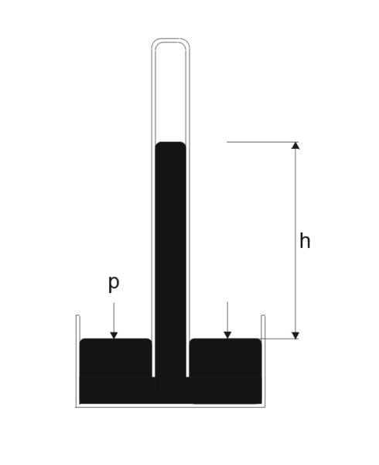
7.5. TLAK VZDUCHU VYVOLANÝ TÍHOVOU SILOU
Torricelliho pokus (1643)
sloupec rtuti udržuje atmosférická tlaková síla, která působí na rtuť v nádobce (h = 0,75 m) p_{a} = p_{h} = hρg ρ_{rtuti} = 13 600 kg.m³
tlak měříme tlakoměry – barometry
rtuťový,
kovový – aneroid,
barograf – umožňuje plynulou registraci p_{a}
jiné jednotky tlaku
bary – milibary 1mb = 1 hPa
torry 760 mm Hg = 760 torr = 1013,25 hPa

Slide 11
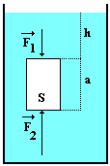
7.6. VZTLAKOVÁ SÍLA
nadlehčuje všechna tělesa ponořená do kapaliny.
je přímo úměrná hustotě kapaliny a objemu ponořeného tělesa
má opačný směr než tíhová síla
Tíha kapaliny
Archimédův zákon (3oo př.n.l.) těleso ponořené do kapaliny je nadlehčováno vztlakovou silou, jejíž velikost se rovná tíze kapaliny tělesem vytlačené

Slide 12
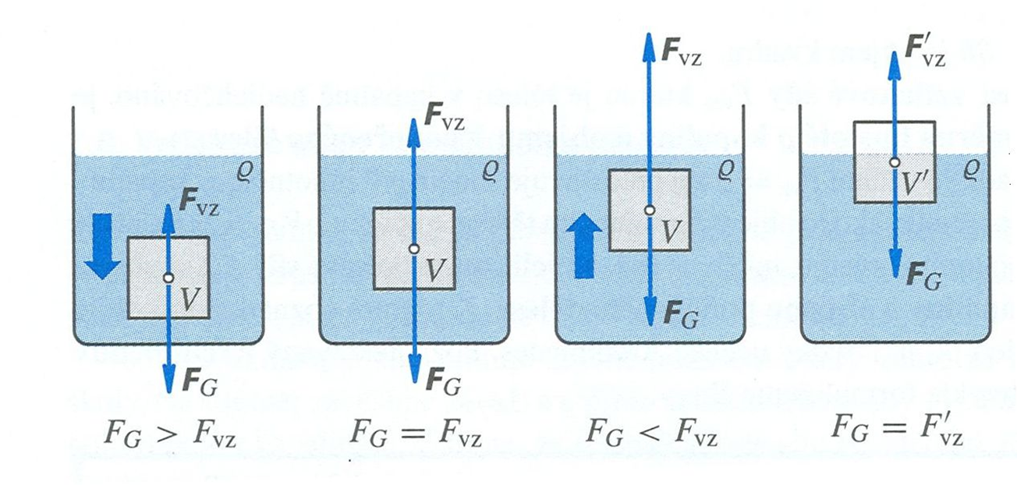
7.6. VZTLAKOVÁ SÍLA
o plování těles rozhoduje výslednice sil
těleso klesá těleso se vznáší těleso stoupá těleso plove

Slide 13
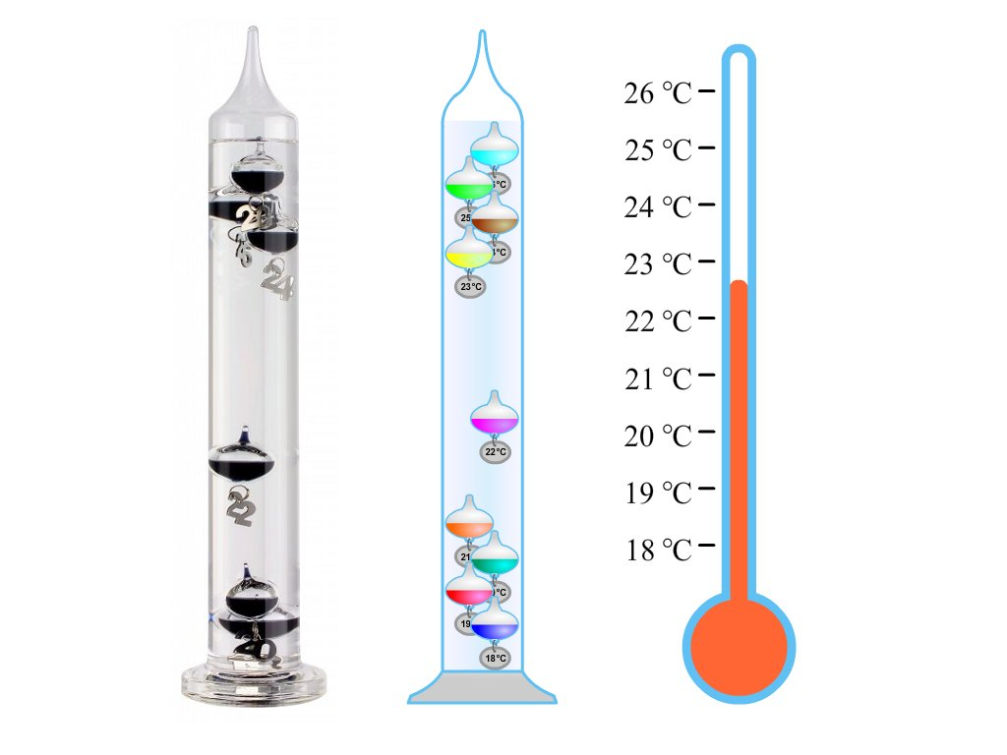
7.6. VZTLAKOVÁ SÍLA
1607 Galileo Galilei sestrojil teploměr na principu tepelné roztažnosti

Slide 14
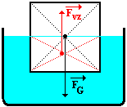
7.6. VZTLAKOVÁ SÍLA
V´ – objem ponořené části tělesa
Plave-li těleso na hladině
Využití: hustoměry založeny na různé hloubce ponoření v závislosti na hustotě kapaliny.
Platí i pro vznášení těles v plynech. (hustota vzduchu je menší → vztlaková síla je také menší. Balónky, vzducholodě…)

Slide 15
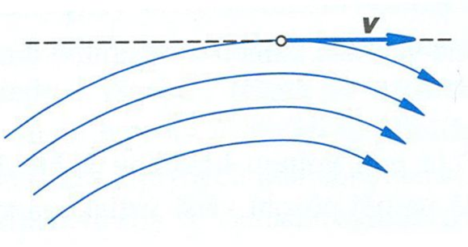
7.7. PROUDĚNÍ KAPALIN A PLYNŮ
proudnice
myšlená čára, jejíž tečna v libovolném bodě má směr rychlosti pohybující se částice, neprotínají se
proudění – pohyb částic v jednom směru
stacionární proudění – ustálené – každá částice se pohybuje konstantní rychlostí
v
v

Slide 16
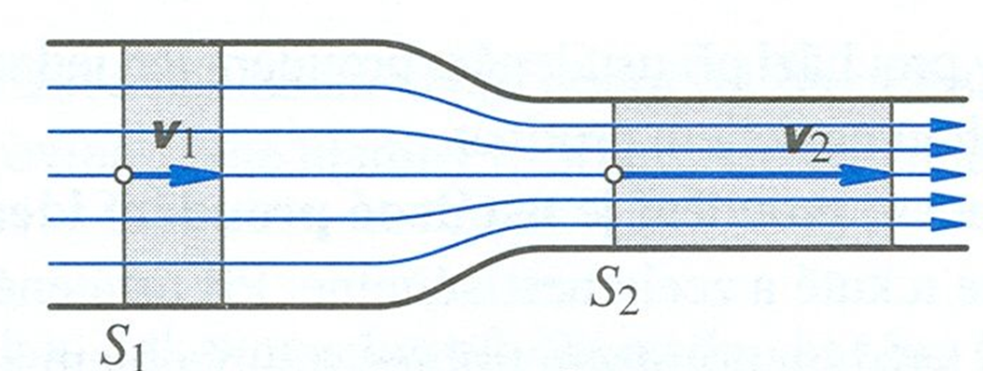
7.7. PROUDĚNÍ KAPALIN A PLYNŮ
objemový průtok
[Q] = m³s⁻¹
V širší trubici proudí kapalina pomaleji.
Rovnice kontinuity – spojitosti toku při ustáleném proudění ideální kapaliny je součin obsahu průřezu a rychlosti proudu v každém místě trubice stejný.

Slide 17
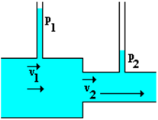
7.8. BERNOULLIHO ROVNICE
Tlaková síla posune píst o obsahu S do vzdálenosti x.
Práce vykonaná tlakovou silou
pro dva různé průřezy
Platí ZZME: potenciální energie se mění na kinetickou energii .
NE tíhová potenciální – osa trubice je ve stejné výšce.
NE pot. energie pružnosti – ideální kapalina je nestlačitelná.
Změna energie souvisí s tlakem → tlaková potenciální energie E_{p}.

Slide 18
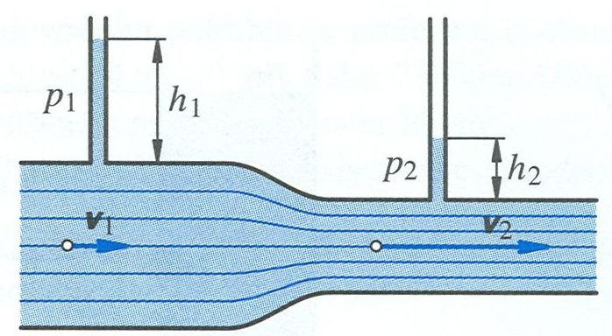
7.8. BERNOULLIHO ROVNICE
Součet E_{k} a E_{p} energie kapaliny o jednotkovém objemu je ve všech částech vodorovné trubice stejný.

Slide 19
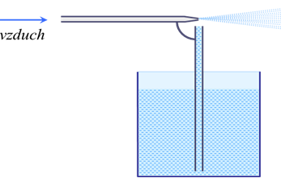
7.8. BERNOULLIHO ROVNICE
podtlak – vzniká v zúženém místě trubice při vysoké rychlosti proudící kapaliny, kdy tlak poklesne pod hladinu atmosférického tlaku (do trubice se nasává vzduch)
(vývěvy, rozprašovače, stříkací pistole, karburátory spalovacích motorů)
hydro(aero)dynamické paradoxon – poznatek o snížení tlaku v zúžené části trubice při vysoké rychlosti proudící kapaliny (plynu)

Slide 20
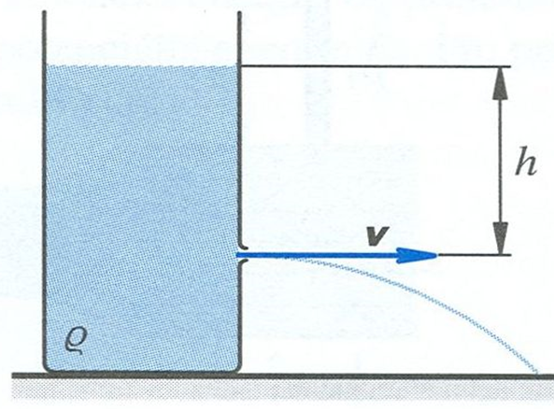
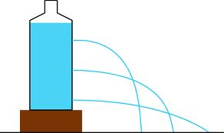
7.8. BERNOULLIHO ROVNICE
kapalina vytékající otvorem v nádobě
tlaková potenciální energie se mění v kinetickou:
vzdálenost dopadu z vodorovného vrhu:

Slide 21
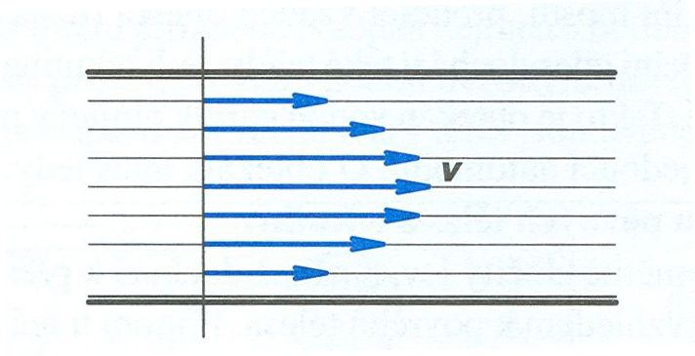
7.9. PROUDĚNÍ REÁLNÉ KAPALINY
RK je stlačitelná, není dokonale tekutá → má vnitřní tření a díky němu vznikají v kapalinách a plynech odporové síly, způsobuje také zvýšení teploty kapaliny (je třeba ji chladit)
mezní vrstva kapaliny – vrstva, která se bezprostředně dotýká stěny

Slide 22
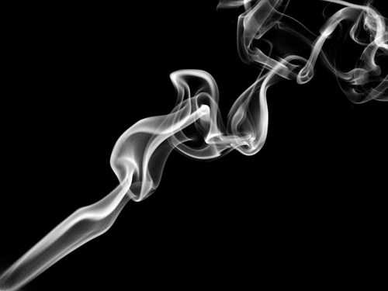
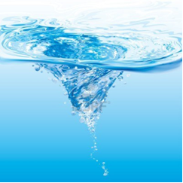
7.9. PROUDĚNÍ REÁLNÉ KAPALINY
Obtékání tělesa při menších a větších rychlostech proudění.
laminární proudění – vektory rychlostí jsou rovnoběžné
turbulentní proudění – vzniká při větších rychlostech proudění kapaliny (tvoří se víry)

Slide 23
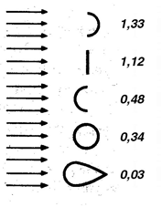
7.10. OBTÉKÁNÍ TĚLES REÁLNOU KAPALINOU
Pohyb pevného tělesa a kapaliny je relativní!
odpor prostředí je jev, při kterém vznikají odporové síly působící proti směru pohybu tělesa nebo kapaliny (plynu)
u kapalin – hydrodynamická odporová síla
u plynů – aerodynamická odporová síla
C – součinitel odporu závisející na tvaru tělesa
1,33 – dutá polokoule (padák)
0,03 – proudnicový (aerodynamický) tvar
ρ – hustota vzduchu
S – obsah průřezu tělesa kolmého ke směru pohybu
v – velikost relativní rychlosti
Newtonův vztah platí pro středně velké rychlosti.

Slide 24
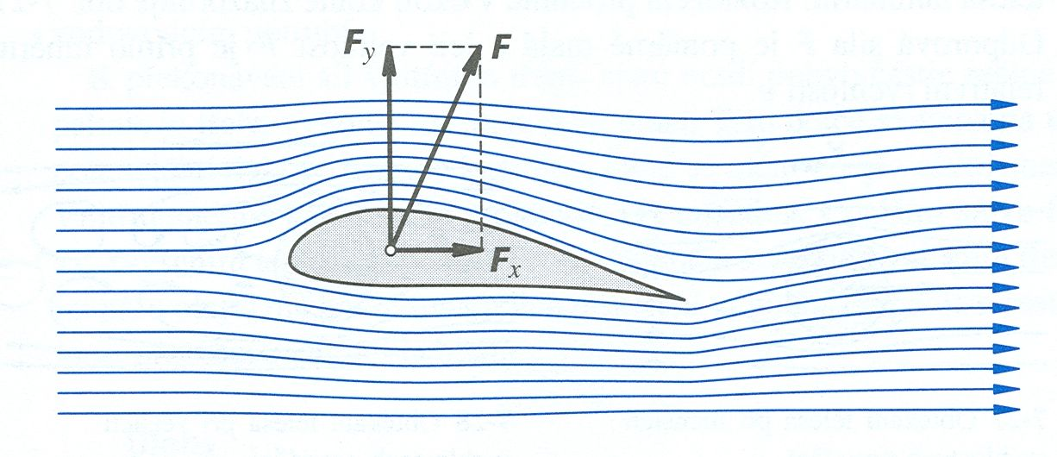
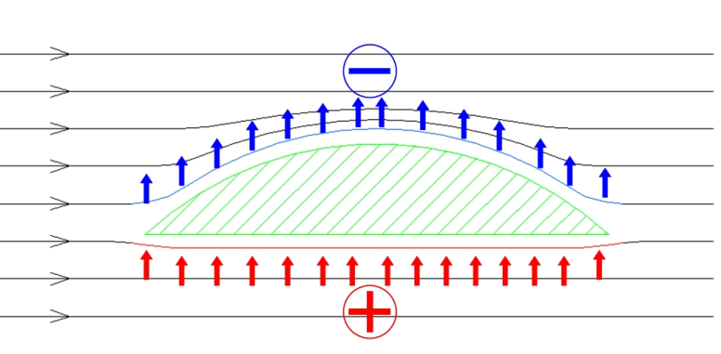
7.10. OBTÉKÁNÍ TĚLES REÁLNOU KAPALINOU
křídlo letadla – má nesouměrný profil
F – aerodynamická síla F = F₁ + F₂
F₁ – odporová síla, kterou překonává tažná síla motoru, má směr opačný k rychlosti letadla
F₂ – aerodynamická vztlaková síla působí proti tíhové síle, udržuje letadlo ve vzduchu α – úhel náběhu
Vzduch obtékající horní stěnu má větší rychlost než vzduch pod křídlem, vzniká podtlak nad horní stěnou a aerodynamická vztlaková síla, která působí proti tíhové síle.

Slide 25
HYDROSTATIKA 1
2.310 Na píst hustilky o průměru 2,4 cm působíme tlakovou silou 20 N. Jaký tlak vznikne uvnitř hustilky, uzavřeme-li její vývod?
2.313 V kapalině, v níž je vnější silou vyvolán tlak 100 kPa, je ponořena krychle o hraně 1 cm. a) Jak velká tlaková síla působí na každou stěnu krychle? b) Jak velká je výslednice všech tlakových sil působících na krychli? Hydrostatický tlak v kapalině neuvažujte.
2.316 Na píst hydraulického lisu o obsahu 25 cm² působí síla o velikosti 100 N. a) Jaký tlak vyvolá tato síla v kapalině lisu? b) Jak velká síla působí na druhý píst o obsahu 1 000 cm²? c) O jakou vzdálenost se posune druhý píst, jestliže se menší píst posune o 8 cm?
2.323 Do spojených nádob je nalita rtuť. Do jaké výšky musíme nalít do jednoho ramena vodu, aby byla rtuť v druhém ramenu o 2 cm výše než v prvním ramenu?
2.327 Skleněný válec vysoký 20 cm o obsahu průřezu 30 cm² naplníme zcela vodou. Na horní okraj válce přiložíme list papíru a válec obrátíme. Proveďte pokus a vysvětlete, proč voda nevyteče. Jak velkou silou je papír přitlačován k válci, je-li atmosférický tlak 10⁵ Pa?

Slide 26
HYDROSTATIKA 2
2.331 Určete velikost vztlakové síly, která působí na krychli o hraně 10 cm ponořené a) ve vodě, b) v oleji o hustotě 900 kg × m^{–3}.
2.332 Do vody jsou ponořena dvě závaží o stejné hmotnosti 100 g. Jedno závaží je z mosazi, druhé z hliníku. Na které závaží působí větší vztlaková síla? Odpověď zdůvodněte.
2.333 Mosazné závaží o hmotnosti 100 g ponoříme nejprve do vody, potom do lihu. V kterém případě působí na závaží větší vztlaková síla? Odpověď zdůvodněte.
2.334 Na těleso ponořené do vody v hloubce 1 m působí vztlaková síla 20 N. Jak velká vztlaková síla na ně působí, ponoří-li se do hloubky 5m?
2.336 Jak velkou silou zvedneme ve vodě kámen o hmotnosti 10 kg a objemu 4 dm³? Jak velkou silou kámen zvedáme na vzduchu?

Slide 27
HYDROSTATIKA 3
2.337 Chlapec zvedá žulový kámen ve vodě silou 32 N, na vzduchu silou 52 N. Jakou hustotu má žula?
2.339 Ponoříme-li těleso o hmotnosti 10 kg do kapaliny o hustotě 800 kg × m^{–3}, působí na ně výsledná síla o velikosti 40 N směrem dolů. Jaký je objem tohoto tělesa?
2.340 Zlatý prsten je vyvážen na vzduchu závažím 1 g, ve vodě závažím 0,92 g. Je zhotoven z čistého zlata? Hustota zlata je 19 300 kg × m^{–3}.
2.343 Jak velká část V' celkového objemu V ledovce zůstává skryta pod mořskou hladinou? Hustota ledu je 920 kg × m^{–3}, hustota mořské vody 1 030 kg × m^{–3}.
2.344 Jakou nejmenší tloušťku musí mít ledová kra o obsahu plochy 4 m², která právě unese těleso o hmotnosti 96 kg? Kra má tvar ploché desky. Hustota ledu je 920 kg × m^{–3}.

Slide 28
HYDRODYNAMIKA 1
2.351 Potrubím o obsahu kolmého řezu 30 cm² protéká kapalina rychlostí 0,5 m × s^{–1}. Určete a) objemový průtok kapaliny, b) objem kapaliny, která proteče průřezem potrubí za l minutu.
2.353 Obsah kolmého řezu trubice se zužuje ze 120 cm² na 20 cm². Širší částí trubice protéká voda rychlostí 0,5 m × s^{–1}. Jak velkou rychlostí proudí voda zúženou částí trubice?
2.357 Obsah plochy průřezu vodorovného potrubí se zužuje z 50 cm² na 15 cm². V širší části potrubí je rychlost protékající vody 3 m × s^{–1} a tlak 85 kPa. Jak velkou rychlostí a při jakém tlaku proudí voda v užší části potrubí?
2.360 Jak velkou rychlostí vytéká voda otvorem z válcové nádoby, který je v hloubce a) 20 cm, b) 80 cm pod hladinou?

Slide 29
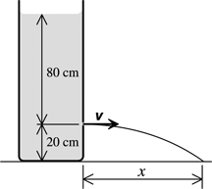
HYDRODYNAMIKA 2
2.362 Z otvoru ve stěně nádoby tryská voda. Určete a) rychlost v vody proudící otvorem, b) vzdálenost x, do které voda na podlaze dostříkne.
2.363 Do otevřené válcové nádoby přitéká plynule voda tak, že za 1 s přiteče 0,5 litru vody. Ve dnu nádoby je otvor o obsahu průřezu 2 cm². V jaké výšce se ustálí voda v nádobě?
2.364 Jak velkou odporovou sílu přemáhá motor automobilu při rychlosti 90 km × h^{–1}? Součinitel odporu je 0,3, čelní průřez vozidla 2 m² a hustota vzduchu 1,3 kg × m^{–3}.

